Slide 2
Ⅰ 여는 마당
1. 팀원 소개 2. 프로젝트 기간
Ⅱ 프로젝트 개요
1. 연구배경
2. 목표
Ⅲ 수행 과정
1. 데이터 수집 및 탐색
2. 개발 환경
3. 데이터 전처리
4. 데이터 분석
5. 사고 발생 위험 지표 생성
6. 시각화
Ⅳ 수행결과
Ⅴ 피드백

Slide 3

여는 마당
팀원 소개

Slide 4
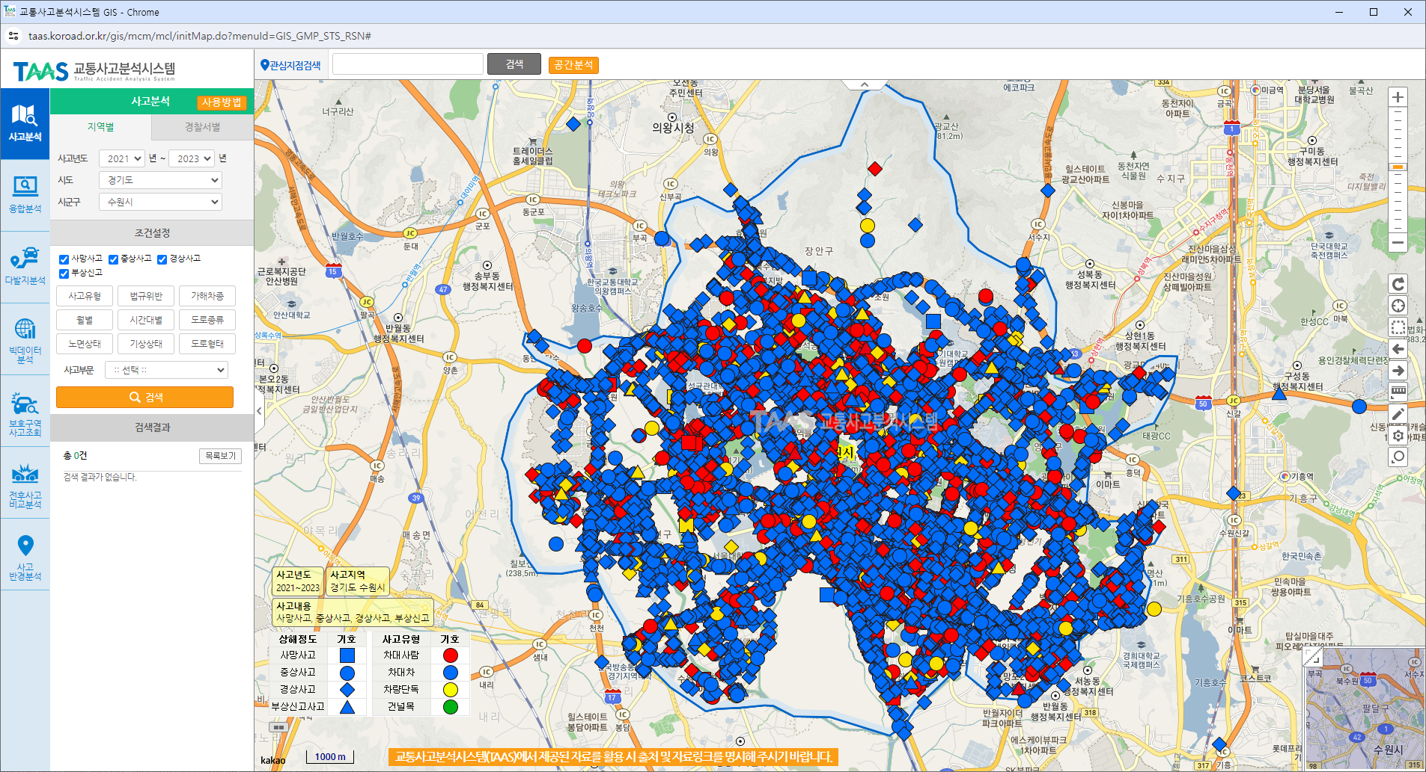
수행 과정
데이터 수집 및 전처리
데이터 수집
사고일시 분리
사고일시 |  | datetime | 2023-01-01 00:00:00
> | 날짜 | str | 2023-01-01
> | 연 | Int | 2023
> | 월 | Int | 1
> | 일 | Int | 1
> | 시간 | Int | 1
시군구 분리
사고년도 | : | 2018~2023
시도 | : | 경기도
시군구 | : | 수원시
사고종류 | : | 사망사고, 중상사고, 경상사고, 부상사고
※ 총 28,460건의 교통사고 데이터 수집
시군구 | > | 구 | 동
수원시 권선구 권선동 |  | 권선구 | 권선동
연령 수치화
가해운전자 연령 | 문자열(65세) > 정수형(65) '미분류‘ > ‘0’으로 치환

Slide 5
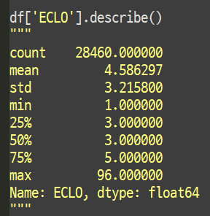
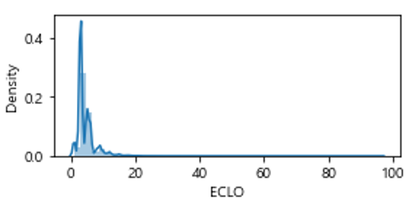
수행 과정
데이터 수집 및 전처리
인명피해 심각도(ECLO) 계산
※ 인명피해 심각도(ECLO) = 사망자수 x 10 + 중상자수 x 5 + 경상자수 x 3 + 부상신고자수
[출처] 교통 기술과 정책, 제11권, 제2호, 2014년 4월, 65페이지

Slide 6
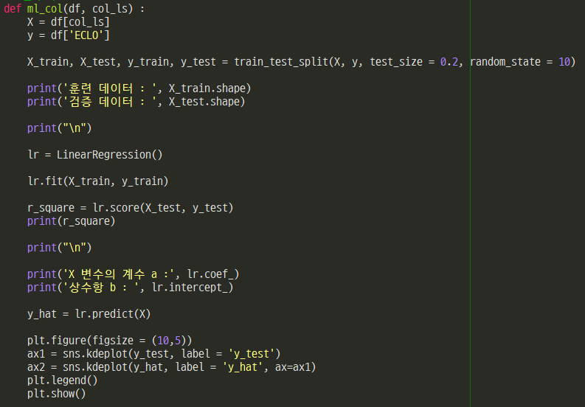
수행 과정
머신러닝_함수화
단순회귀분석
# ECLO 5 이하 데이터에서
X(가해운전자 정보)로만 제한
col_ls = ['car', 'sex', '가해운전자 연령']
ml_col(eclo_df, col_ls)
## 0.0019038655670952087
ml_col(df, ['location', 'weather', 'surface', 'road', 'car', 'sex', '가해운전자 연령'])
## 0.0024016319984759837
# 노인 운전자 기준 예측
old_df = df.loc[df['가해운전자 연령'] >= 65,:]
ml_col(old_df, ['location', 'weather', 'surface', 'road', 'car', 'sex', '가해운전자 연령'])
## -0.0014010822884187313

Slide 7
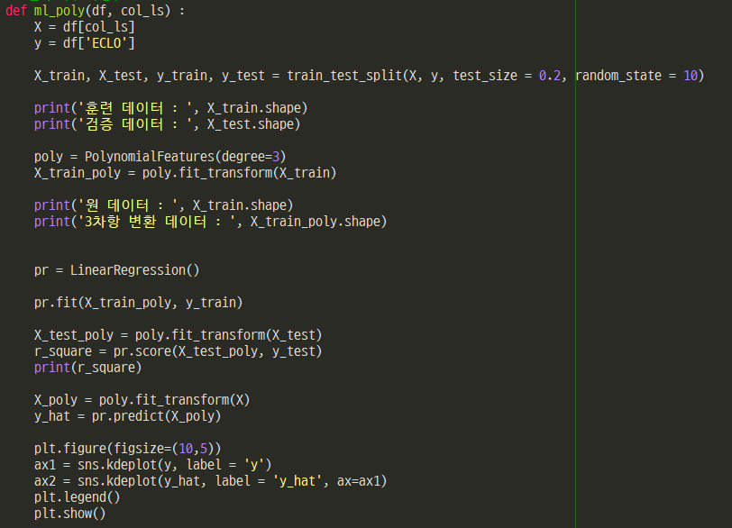
수행 과정
머신러닝_함수화
다항회귀분석
# ECLO 20 이하인 데이터 기준
ndf = df.loc[df['ECLO'] <= 20, :]
col_ls = ['car', 'sex', '가해운전자 연령']
ml_poly(ndf, col_ls)
#0.014595008743326643
ml_poly(ndf, ['location', 'weather', 'surface', 'road', 'car', 'sex', '가해운전자 연령', '시간'])
## 0.01271410418275365
# 노인 운전자 데이터 기준
old_df = df.loc[df['가해운전자 연령'] >= 65,:]
ml_poly(old_df, ['location', 'weather', 'road', 'car', 'sex', '가해운전자 연령', '시간', 'week'])
## -0.08201339129472807

Slide 8
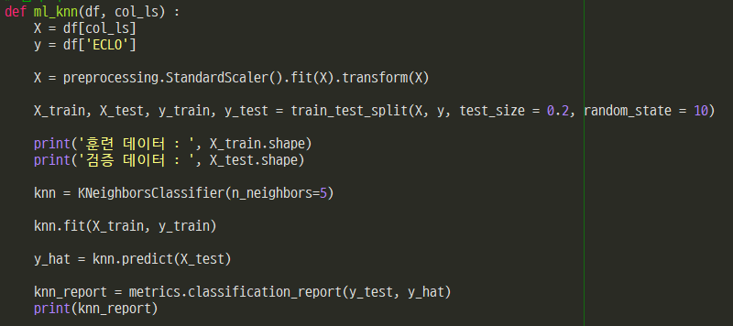
수행 과정
머신러닝_함수화
KNN (k-Nearest-Neighbors)

Slide 9
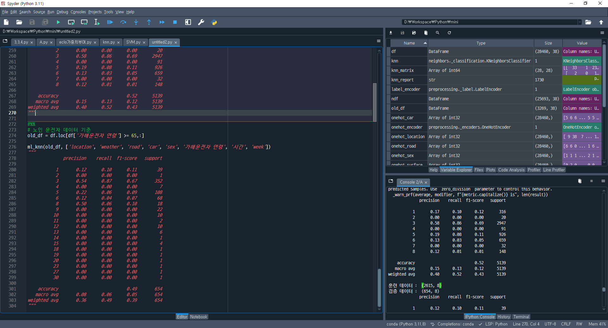
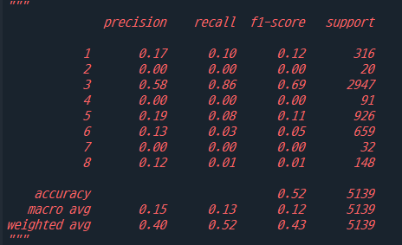
수행 과정
머신러닝_함수화
KNN (k-Nearest-Neighbors)
# ECLO 8 이하인 데이터 기준
ndf = df.loc[df['ECLO'] <= 8, :]
ml_knn(ndf, ['location', 'weather', 'surface', 'road', 'car', 'sex', '가해운전자 연령', '시간'])
# 노인 운전자 데이터 기준
old_df = df.loc[df['가해운전자 연령'] >= 65,:]
ml_knn(old_df, ['location', 'weather', 'road', 'car', 'sex', '가해운전자 연령', '시간', 'week'])

Slide 10
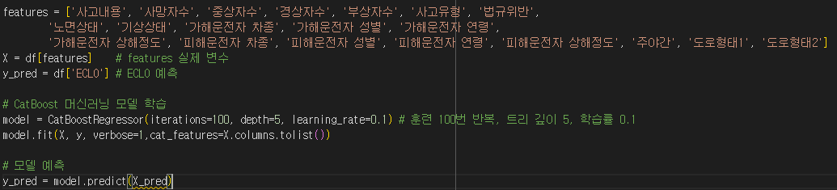
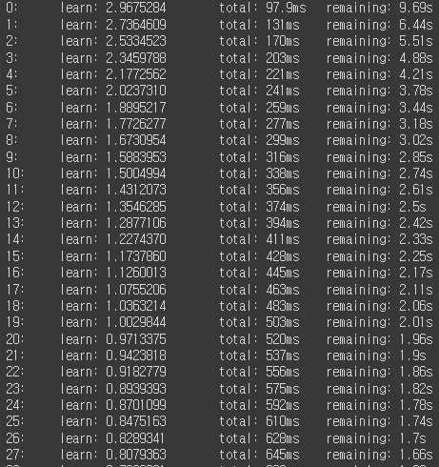
수행 과정
머신러닝_함수화
CatBoost
y_pred = model. predict (X_test )
#평균 절대오차
mae = mean_absolute_error (y_pred, y_test) #평균 절대 오차: 0.13364037390029293
# 평균 제곱 오차
Mse = mean_squared error (y_pred, y_test) #평균 제곱 오차: 0.3971716597463498
# 결정 계수
r2 = r2_score(y_pred, y_test ) #결정 계수 : 0.98471631689123

Slide 11
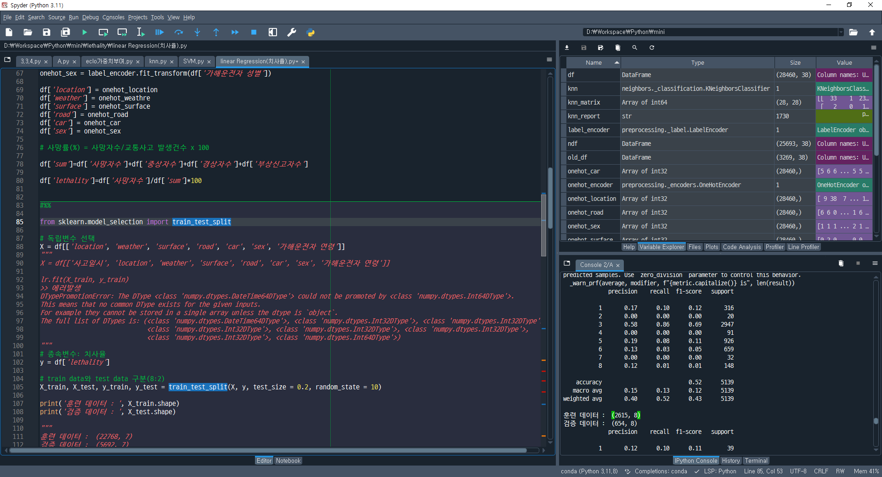
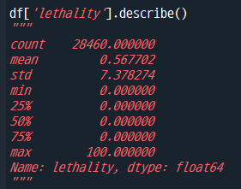
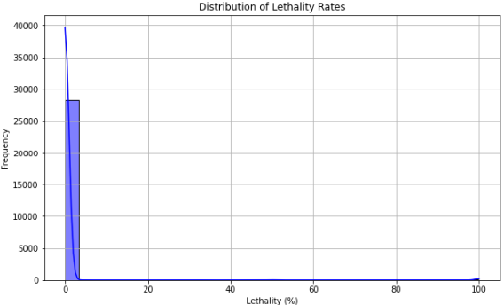
수행 과정
타겟 값 변경 (ECLO -> Lethality)
사망률 계산

Slide 12
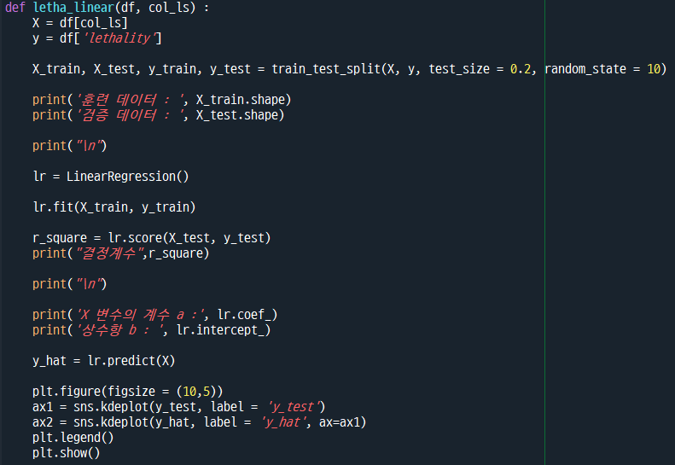
수행 과정
타겟 값 변경 (ECLO -> Lethality)
단순 회귀 분석
# X(가해운전자 정보)로만 제한
col_ls = ['car', 'sex', '가해운전자 연령']
letha_linear(df, col_ls)
## 결정계수 0.001463917223226141
col_ls = ['location', 'weather', 'surface', 'road', 'car', 'sex', '가해운전자 연령']
letha_linear(df, col_ls)
## 결정계수 -9.678646685484793e-05
# 노인 운전자 기준 예측
old_df = df.loc[df['가해운전자 연령'] >= 65,:]
letha_linear(old_df, ['location', 'weather', 'surface', 'road', 'car', 'sex', '가해운전자 연령'])
## 결정계수 -0.00023926158209741644

Slide 13
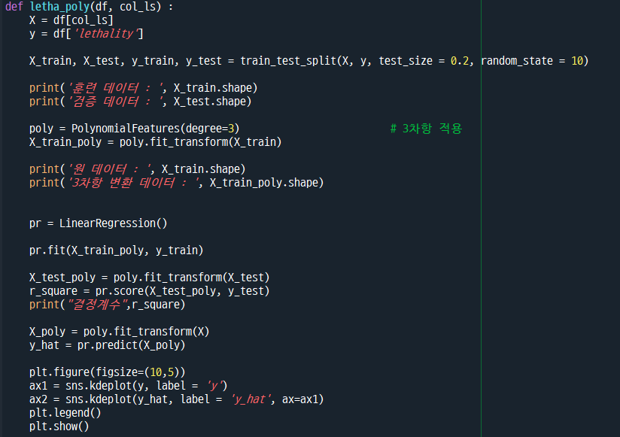
수행 과정
타겟 값 변경 (ECLO -> Lethality)
다항 회귀 분석
# X(가해운전자 정보)로만 제한
col_ls = ['car', 'sex', '가해운전자 연령']
letha_poly(df, col_ls)
## 결정계수 0.0020602065284693882
letha_poly(df, ['location', 'weather', 'surface', 'road', 'car', 'sex', '가해운전자 연령', '시간'])
## 결정계수 -0.013069998393069548
# 노인 운전자 데이터 기준
old_df = df.loc[df['가해운전자 연령'] >= 65,:]
letha_poly(old_df, ['location', 'weather', 'road', 'car', 'sex', '가해운전자 연령', '시간', 'week'])
## 결정계수 -0.15752347508109765

Slide 14
수행 과정
개선방향(아이디어)
학습 데이터 확대 : 수원 -> 전국
공휴일 변수 추가
타겟(ECLO) 이상치 제거
사고유형(차량단독, 차대차, 차대사람)별 학습
원핫인코딩, 라벨인코딩 변수 조정
학습모델 : LGBM, Catboost
학습 결과 앙상블 ex) LGBM x 0.2 + Catboost x 0.8

